Slide 1
第三章
直流变换器

Slide 2
在隔离式直流变换器中,高频变压器次级端后面的高频整流可以是半波整流、全波整流、也可是桥式整流。

Slide 3
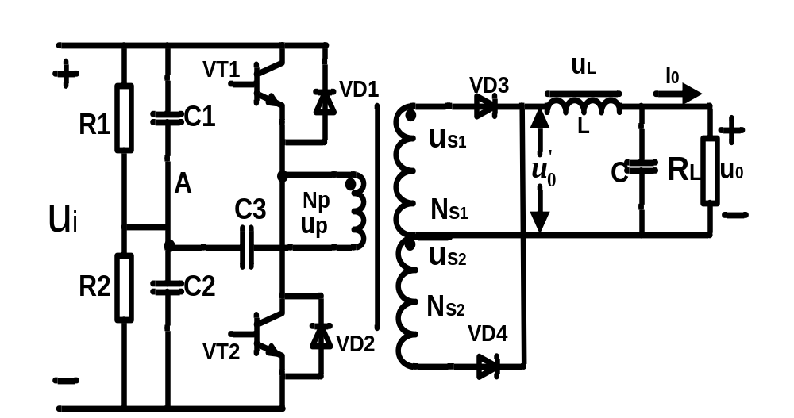
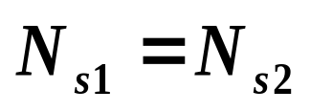
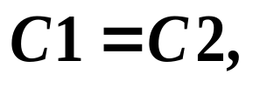
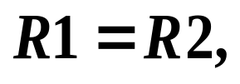
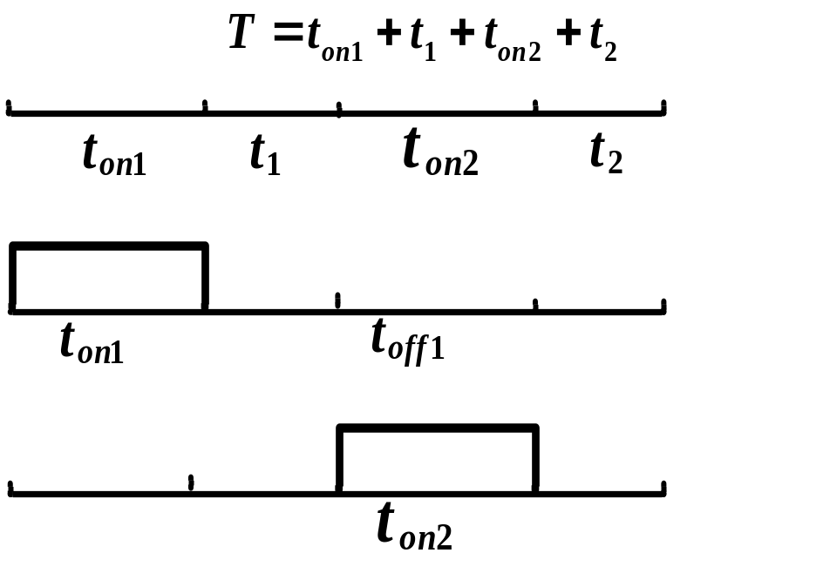
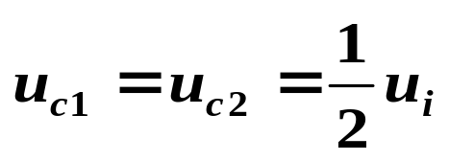
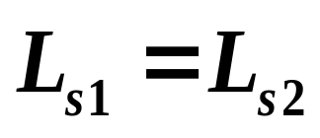
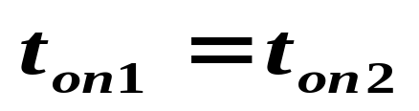
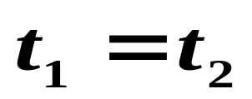
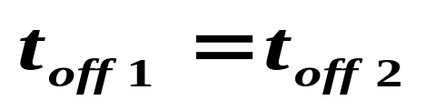
第四节 晶体管半桥式直流变换器
第三章 直流变换器
半桥：四桥臂中只有两个桥臂采用了开关晶体管VT1，VT2，故称半桥。另外两个桥臂是C1，C2，用来分压，通交流，隔直流，电源滤波的作用。
每个VT的ton小于0.5T

Slide 4
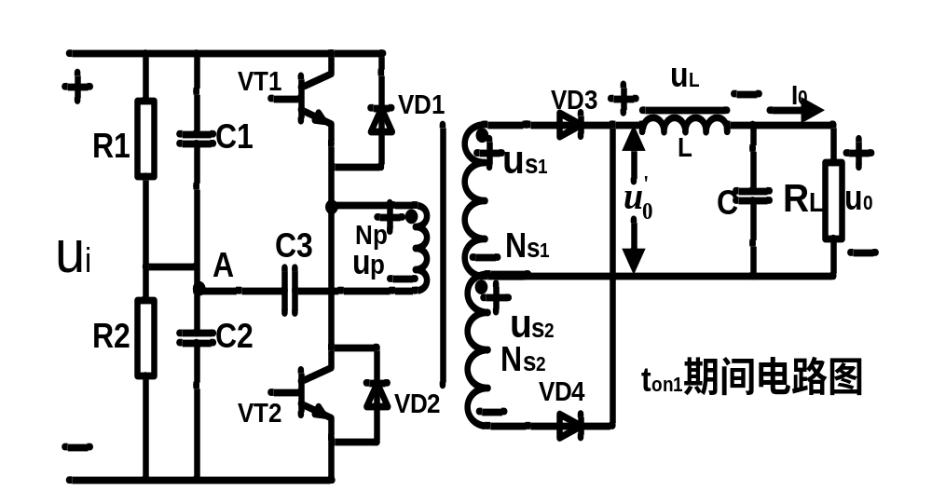
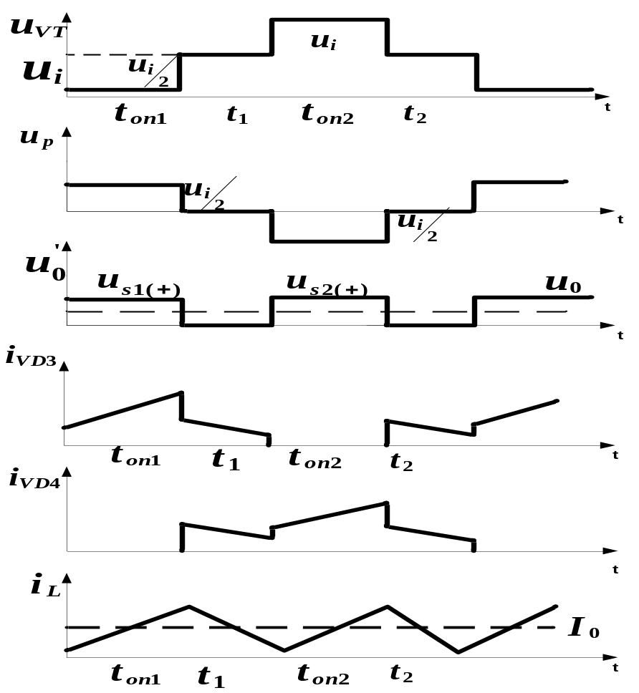
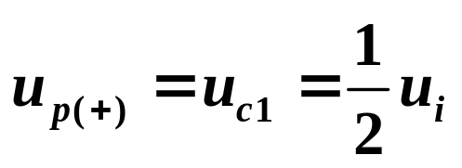
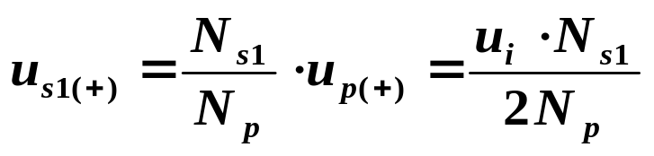
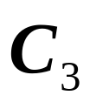
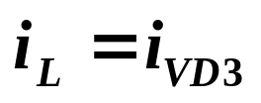
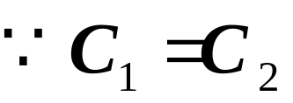
一、基本原理
1. ton1期：
VD3导通，VD4截止，电源对负载和电感供电，
的作用:隔直流,通交流
直线增加，变压器初级电流ip=ic1使c1放电
很大，电压变化很小，故A点电位几乎不变

Slide 5
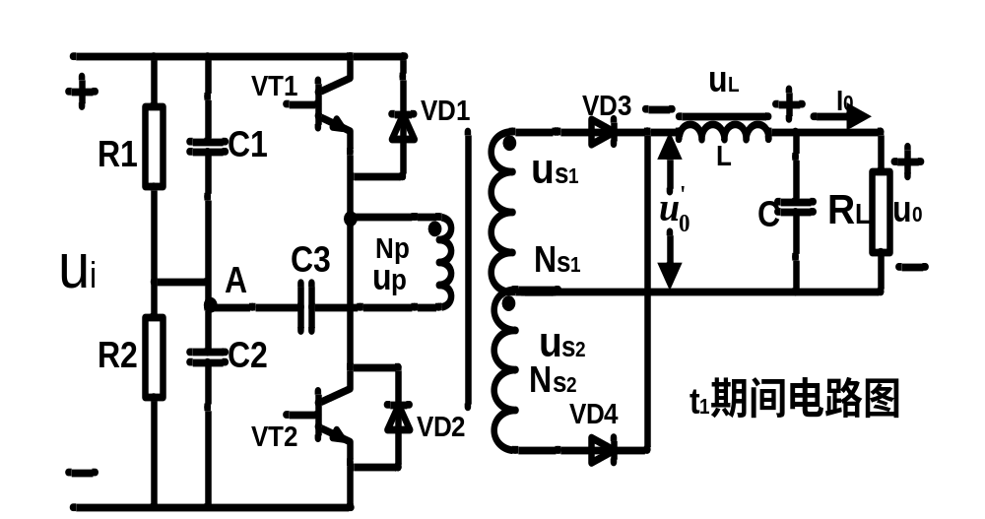
t1期：
VT1，VT2截止，VD3、VD4成为续流二极管
激磁电能从两个路径流走：
（1） VD4到负载
（2） 将能量回馈回电源
Up的正极（下方）→ Up的负极（上方） →VD1 →Ui的正极(C1 的正端）
时间很短，可认为此段时间的感应电动势为0。

Slide 6
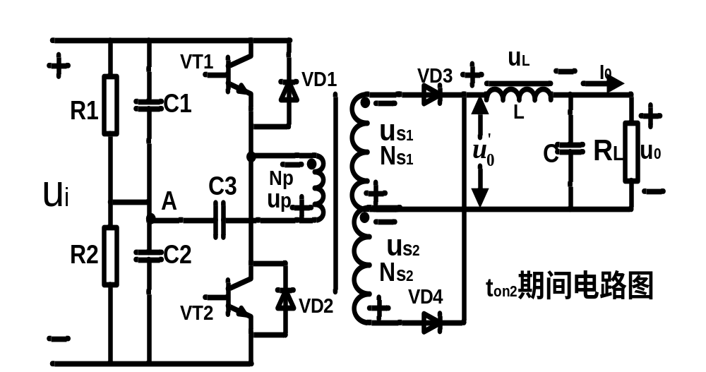
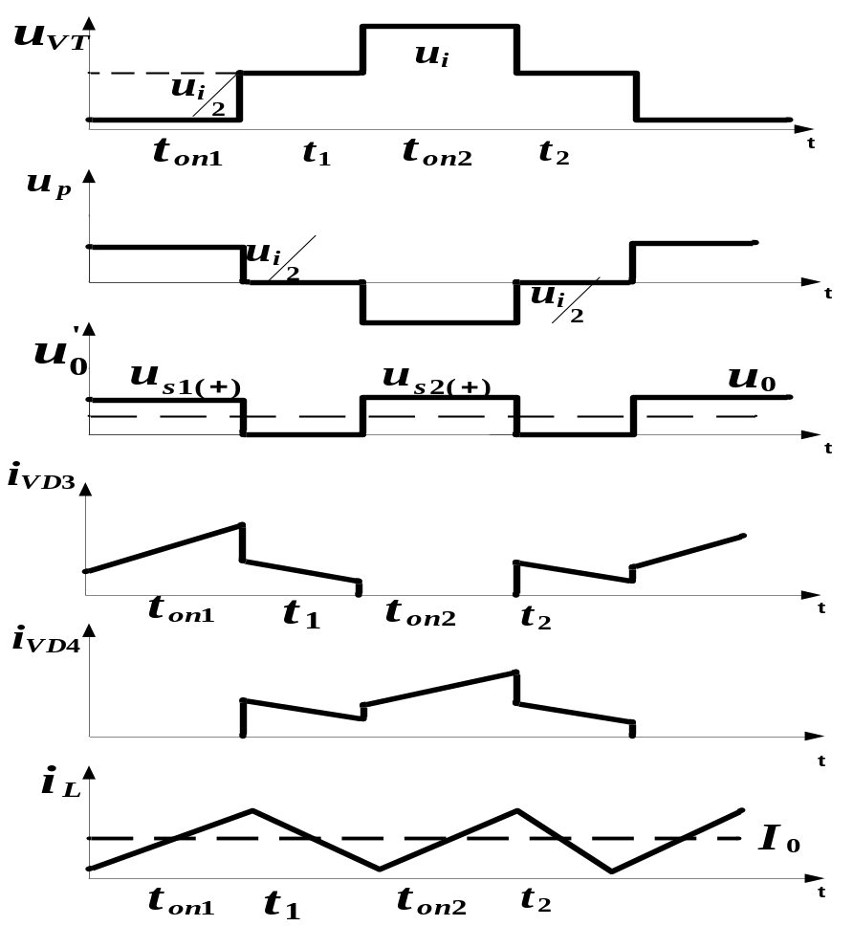
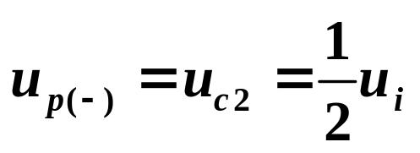
ton2期：
VT2导通，VT1截止
方向： “.”为负
VD4导通，VD3截止，电源对电感和负载供电

Slide 7

t2期间
VT1，VT2截止，VD3、VD4成为续流二极管，电感向负载供电
电容C3的作用:隔直流,通高频.
小的电容值.

Slide 8
二、VT1和VT2的受压波形
在ton1期间：uVT1=0—1之间
在t1期间：uVT1=ui/2
在ton2期间：uVT1=ui
在t2期间：uVT1=ui/2

Slide 9

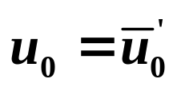
三、输入输出电压的关系：
在ton1期间：u0’=us1=Ns1Ui/2NP
在t1期间：u0’=0
在ton2期间：u0’=us1=Ns2Ui/2NP
在t2期间：u0’=0
u0=2NsUi/2NPton/T=UiD/n

Slide 10
四、特点：
(1)由于C3隔断了变压器初级的直流电流成分，使变压器没有直流偏磁。
(2)适用于较大功率。
(3)晶体管所受最大电压比推免式的晶体管小一半
(4)在半桥式中，高频变压器的电压幅值只有输入电压Ui的一半，与推免式变换器电路相比，要输出相同的功率，开关晶体管必须流过两倍的电流，导通损耗大.或者输入电压升高。
问题：1、晶体管的受压波形？
2、二极管VD1和VD2的作用（阻尼二极管）？

Slide 11


2、二极管VD1和VD2的作用（阻尼二极管）？
答：有两个作用：a、在 和 期间将变压器的能量回馈回
电源
b、把开关管截止时所承受的最大耐压嵌入为输
入电压的大小

Slide 12
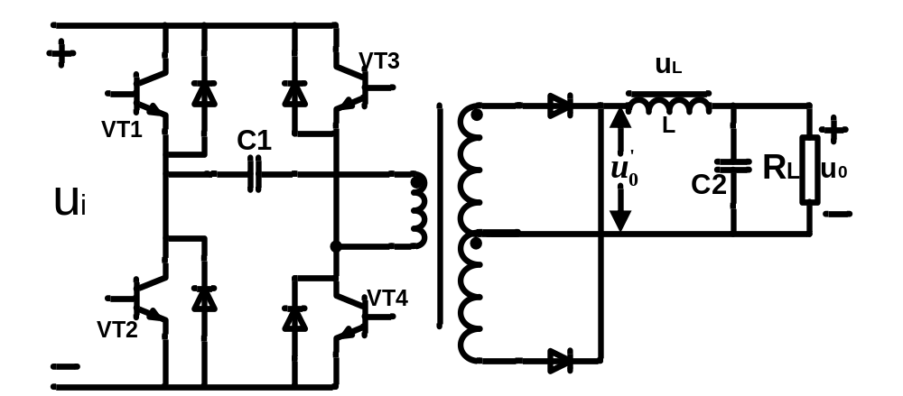
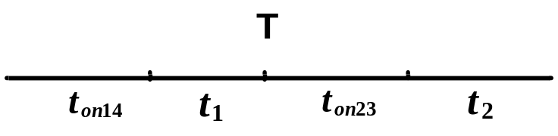
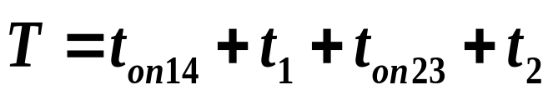
全桥式变换器电路
VT1和VT4是同时导通，同时截止，
VT2和VT3是同时导通，同时截止的。

Slide 13
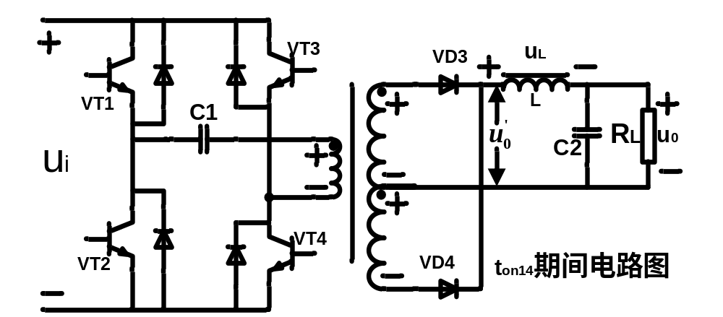
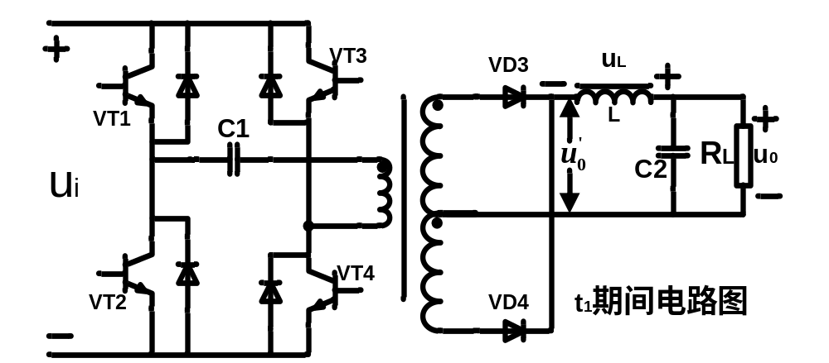
1、在ton14期间：
VT1和VT4导通，VT2和VT3截止。
2、在t1期间：
VT1、VT4、VT2和VT3截止。

Slide 14
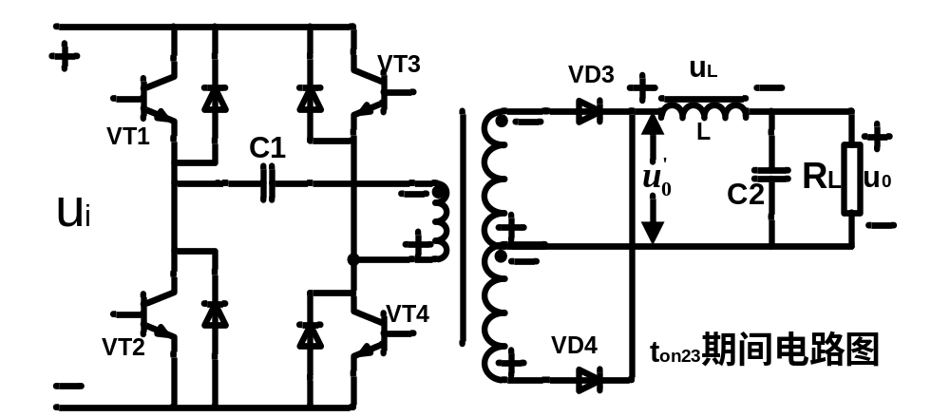

3、在ton23期间：
VT2和VT3导通，VT1和VT4截止。
4、在t2期间：
VT1、VT4、VT2和VT3截止。

Slide 15
电路特点:
(1)由于C1隔断了变压器初级的直流电流成分，使变压器没有直流偏磁。
(2)适用于较大功率。
(3)晶体管所受最大电压比推免式的晶体管小一半
(4)与推挽型变换器相比较，在输入电压相同的条件下，开关管耐压小到1/2，变压器初级电压相同，在同样输出功率时变压器的初级电流最大值及开关管电流相同。所以全桥变换器适用于高的输入电压。

Slide 16
问题：1、输出输入电压的关系式？
2、4个晶体管的所承受的电压波形？
3、阻尼二极管的作用？

